Slide 1
Putera Sampoerna
Nabilla Syalsa Anisma | 1914121028

Slide 2
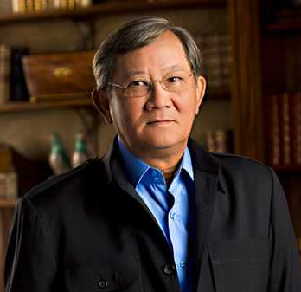
Putera Sampoerna

Slide 3
Identitas Tokoh
Nama: Putera Sampoerna (Liem Tien Hie)
CEO PT Sampoerna Strategic, Jakarta
Presiden Komisaris PT HM Sampoerna, Jakarta
Pendiri Bank Sampoerna, Jakarta
Pendiri Alfa, Jakarta
Pengelola Kelapa Sawit, Malaysia
Diocesan Boys School, Hong Kong
Carey Baptist Grammar School, Melbourne
University of Houston, Texas

Slide 4
PT. HM Sampoerna
Didirikan oleh Liem Seeng Tee
PT Hanjaya Mandala Sampoerna Tbk. merupakan bagian penting dari industri tembakau sejak 1913
Berawal dari Sigaret Kretek Tangan (SKT) di Surabaya
Mendirikan Taman Sampoerna
Generasi kedua dipimpin oleh Aga Sampoerna
Diakuisisi oleh Phlip Morris International Inc.

Slide 5

Produk
Sampoerna sebagai posisi nomor satu dalam pasar rokok Indonesai

Slide 6
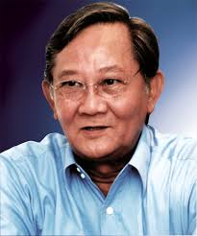
Sosok yang memotivasi
Tahun 2011 menjadi orang terkaya ke-9 versi majalah Forbes
Menerima penghargaan ”Peace Through Commerce Medal Award 2011”
Tahun 2013 mendirikan Sampoerna School of Education dan Sampoerna School of Business

